Slide 1
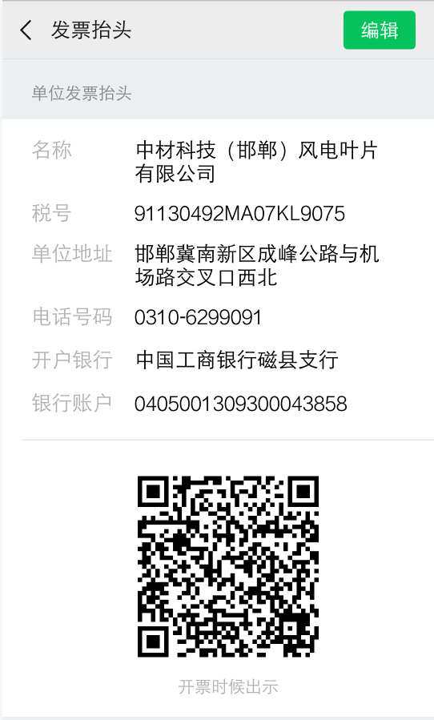
2019年1月
发票助手
微信发票小助手
微信随时查看公司开票信息
ONE
第一步：保存开票信息
扫描右方图片中的二维码，
然后点击下方保存到“微信-我”
TWO
第二步：查看开票信息
1、点击微信右下方的“我”
2、点击最上方的个人信息即[微信号】
3、点击最下方【我的发票抬头】
4、点击公司名称，开票时出示即可

Slide 2
2019年2月
小丸子跟大家碎碎念两句：
政策文件：国家税务总局公告2019年第8号文 实施时间：2019年3月1日起
小规模纳税人自行开具增值税专用发票的行业范围扩大了！！！
以下行业无论收款方是否为一般纳税人我们都可取得增值税专用发票啦！！！
住宿业
信息传输、软件和信息技术服务业
鉴证咨询业
科学研究和技术服务业
建筑业
租赁和商务服务业
工业
居民服务、修理和其他服务业
今天你涨知识了么？
总之一句话：记得索要增值税专用发票哦……

Slide 3
2019年3月
增值税专用发票及增值税普通发票开具时
“收款人、开票人、复核人”必须填写完整，且开票人与复核人不为同一人。
请注意：增值税普通发票也需按要求开具
自2019年3月1日起开具不完整的发票为无效发票

Slide 4
发票备注栏
发票备注栏
发票备注栏
2019年3月
发票备注栏
这才是发票备注栏的正确打开方式，你get到了吗？
发票备注栏
发票备注栏
发票备注栏
应在发票备注栏注明：
1、起运地、到达地
2、车种车号
3、运输货物信息等
发票备注栏
发票备注栏
运输费发票
发票备注栏
发票备注栏
发票备注栏
应在发票备注栏注明：
1、建筑服务发生地县（市、区）名称
2、项目名称
建筑服务发票
发票备注栏
发票备注栏
发票备注栏
应在发票备注栏注明：
1、不动产的详细地址
场地租赁等发票
发票备注栏
发票备注栏
发票备注栏
发票备注栏
发票备注栏

Slide 5
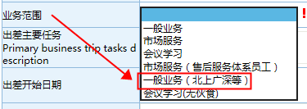
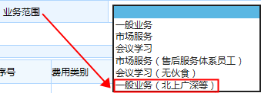
2019年3月
北
一次出差只去了北上广深等7个特殊地区
一次出差中有不同住宿地同时含有一般地区和北上广深等
1
2
出差申请：业务范围选择“一般业务（北上广深等）”
出差申请：请区分一般地区与7个特殊地区分别提申请
特殊地区-选择“一般业务（北上广深等）”
其他地区-根据出差类型选择
报销流程：业务范围选择“一般业务（北上广深等）”
报销流程：区分一般地区与7个特殊地区提交报销流程
为避免车票不闭环，请在报销流程中备注同一行 程其他票据报销的流程编号及相关车票扫描件。

Slide 6
2019年4月
《关于深化增值税改革有关政策的公告》
——财政部 税务总局 海关总署公告2019年第39号
纳税人购进国内旅客运输服务，其进项税额允许从销项税额中抵扣
1、行程单-飞机票
2、铁路车票-火车票
3、公路、水路等客票
4、增值税电子普通发票
票面要求
票面要求
票面要求
票面要求
A:行程为国内航班的
B:注明旅客身份信息的
C:开票日期是4月1日之后的
D:可抵部分为票价+燃油附加
A:不含退票费
B:注明旅客身份信息的
C:开票日期是4月1日之后的
A:注明旅客身份信息的
B:开票日期是4月1日之后的
A:行程为国内航班的
B:发票抬头为公司名称
C:开票日期是4月1日之后的
D:开具的税收分类编码为“旅客运输”
流程填写
流程填写
流程填写
流程填写
a:票价+燃油附加部分发票类别选择“航空运输电子客票行程单”
b:民航发展基金+其他税费发票类别选择“其他发票”
c: 国际航班选择其他发票
a:满足B和C要求的车票发票类别选择“铁路车票”
b:不满足B和C要求的车票发票类别选择“其他发票”
c:退票费等选择“其他发票”
a:同时满足A和B要求的发票类别选择为“公路、水路等客票（注明身份信息）”
b:不满足选择为“其他发票”
a:满足以上4个要求的发票类别选择为“旅客运输服务电子发票”
b:发票项目根据票面上的税率选择即可

Slide 7
2019年5月
这才是报销发票明细行的正确打开方式，你get到了吗？
例如
填写发票明细行时请一张发票对应填写一个明细行，请勿加总金额填写。

Slide 8
2019年5月
馨
提
温
示
为了保证报销收款及时安全，
请勿使用二类银行卡为收款账号！
知识小科普：
国家限制同一家银行同一身份证只能办理四张银行卡，分为I类账户、 II类账户 、III类账户。
例如，在工商银行最多开立四个银行账户，其中I类账户只能有一个，其余账户分配为II、III类账户。
I类账户，指银行柜面开立的，满足实名制要求该行第一张储蓄卡（借记卡）。
II类账户，不能存取现金，不能向非绑定账户转账，单日交易限额1万元。
III类账户，用于快捷支付等小额消费，户内余额不超1000元。

Slide 9
2019年5月
培
训
学
习
类别的
职工教育经费报销
01
核算范围：
员工外出参加考证培训或公司间为提升工作技能的岗位学习其往返交通费、住宿费及交通、伙食定额补助。
04
报销附件要求:
①出差申请
②签批通过的年度培训计划或学习通知或申请（没有年度培训计划的应发起临时培训申请）
③正规发票
④考取的相关证件（考证必须提供结果反馈，没有通过且未取得证书的不予报销）
02
报销填报流程：
流程类型：YPE03叶片差旅费流程
费用类别：费用-职工教育经费
业务范围：会议学习或会议学习（无伙食）
提示：
05
审批节点要求:
由人力培训部门提报
或各部门资金计划管理员提报，流程填写后经办人需转发人力培训负责人审核通过后，方可进行后续节点审批。
“会议学习”是提供培训方有明确通知给予安排伙食的，公司不再发放伙食补助，给予交通补助30元；
“会议学习（无伙食）”是指提供培训方不安排伙食，公司给予交通及伙食补助共50元。
提示：
外出培训请事先提交培训申请，已列报年度培训计划的可直接按照年度培训计划执行。
各部门自行提交报销流程时，请务必转发人力培训负责人白杨审核，无转发或无培训申请一律退回。
03
资金计划提报：应以职工教育经费提报资金计划

Slide 10
2019年6月
馨
提
温
示
根据我司《发票报销管理办法》第二章 第五条公司员工需在取得发票次月内完成报销。
根据以上规定，请大家检查自己未报销的发票，
6月30日之前完成开票期间为5月份的发票的报销；
7月1日之后不再受理开票日期为6月1日之前的发票报销，请大家做好资金计划申报规划（除差旅未能返回的）。

Slide 11
2019年11月
馨
提
温
示
根据我司《发票报销管理办法》第二章
第六条 除增值税专用发票外，跨年度的发票不予报销。
根据《关于报销2019年发票的通知》
STEP1
STEP2
请大家检查自己未报销的费用
规划好12月份资金计划申报
无发票情形：截止日期-2019年12月31日前完成报销
适用范围-出差行程为2019年，出差类别为“区县内”或“城六区内、
外”的（即只报销差旅费补助的）
有发票情形：开立日期为2019年的，请于2019年12月31日前完成报销
跨年出差的应在返回工作地日后10个自然日内完成报销

